Slide 1


Роль пения в развитии речи детей дошкольного возраста
Выполнила: музыкальный руководитель Рахманова О.К.

Slide 2

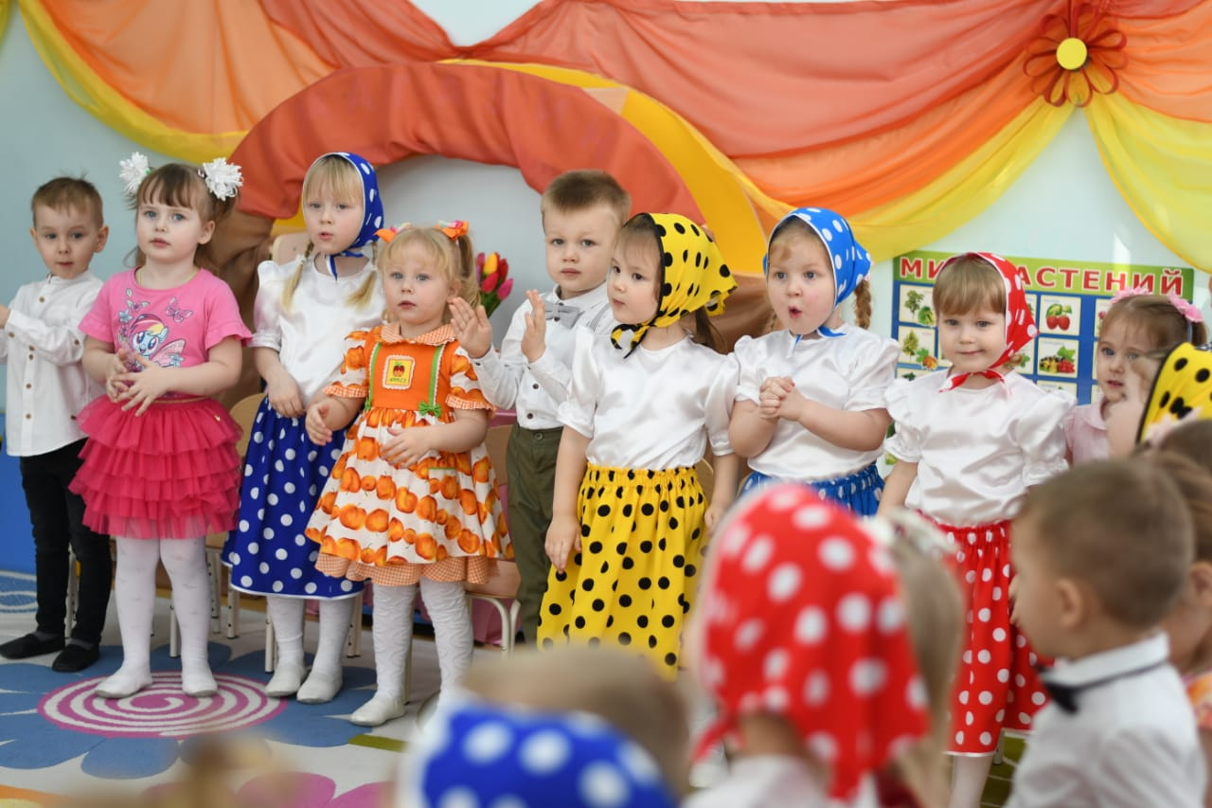
Дошкольное детство – уникальный период в жизни каждого человека и максимально благоприятен для активного усвоения ребенком речи.

Slide 3

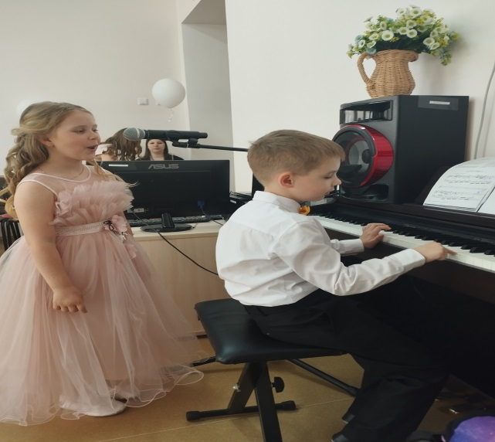

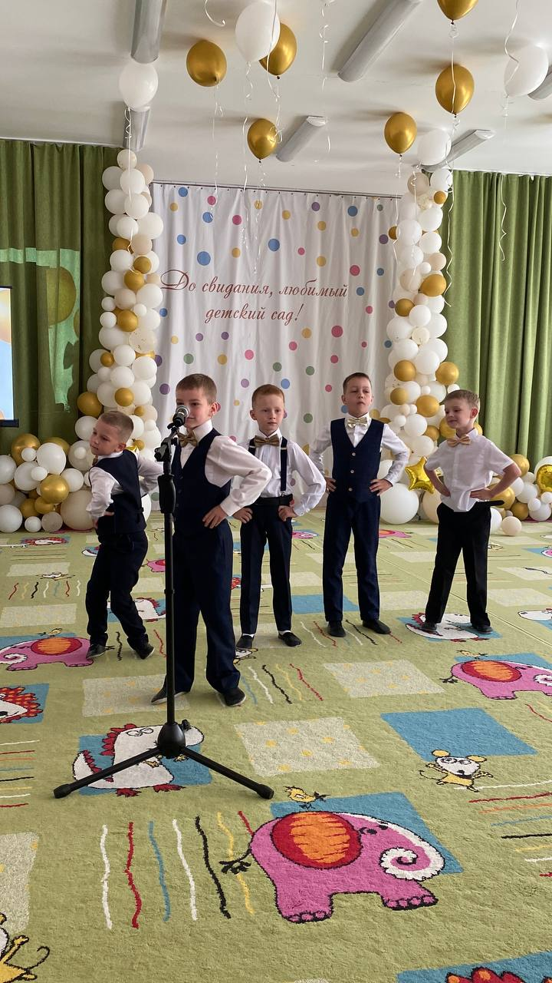
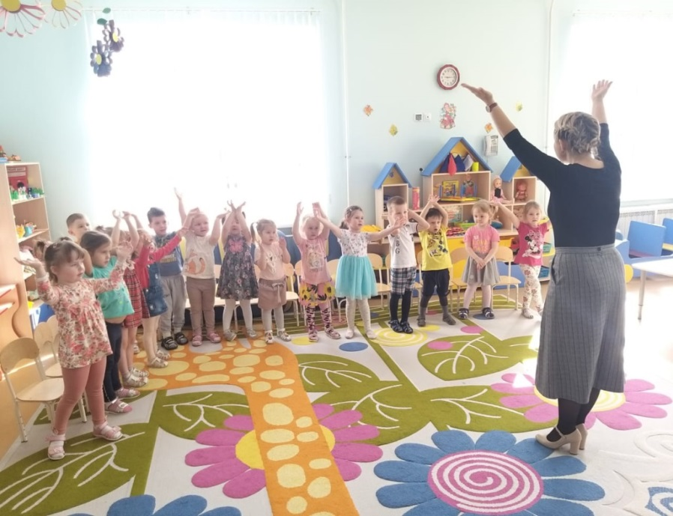
Основная цель певческой деятельности – воспитание у детей певческой культуры, приобщение их к музыке, развитие голосового аппарата и речи.

Slide 4


задачи пения:
- развивать музыкальные способности;
-формировать основы певческой и общемузыкальной культуры;
- способствовать всестороннему духовному и физическому развитию детей;
- активно развивать дыхание, формировать чувство ритма и темпа;
- развивать слух и голос, артикуляционный аппарат и дикцию.
- корректировать недостатки речи.

Slide 5
при постановке певческого голоса решаются и речевые задачи:
1.Совершенство голосового аппарата - совершенство речи!
2.Выразительность исполнения песни – речевая выразительность!
3.Пение сольно – активная монологическая речь!
4.Развитие ладового чувства – способность к речевым интонациям!

Slide 6
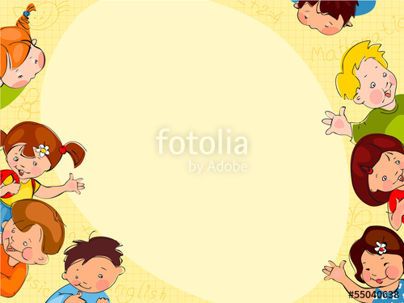
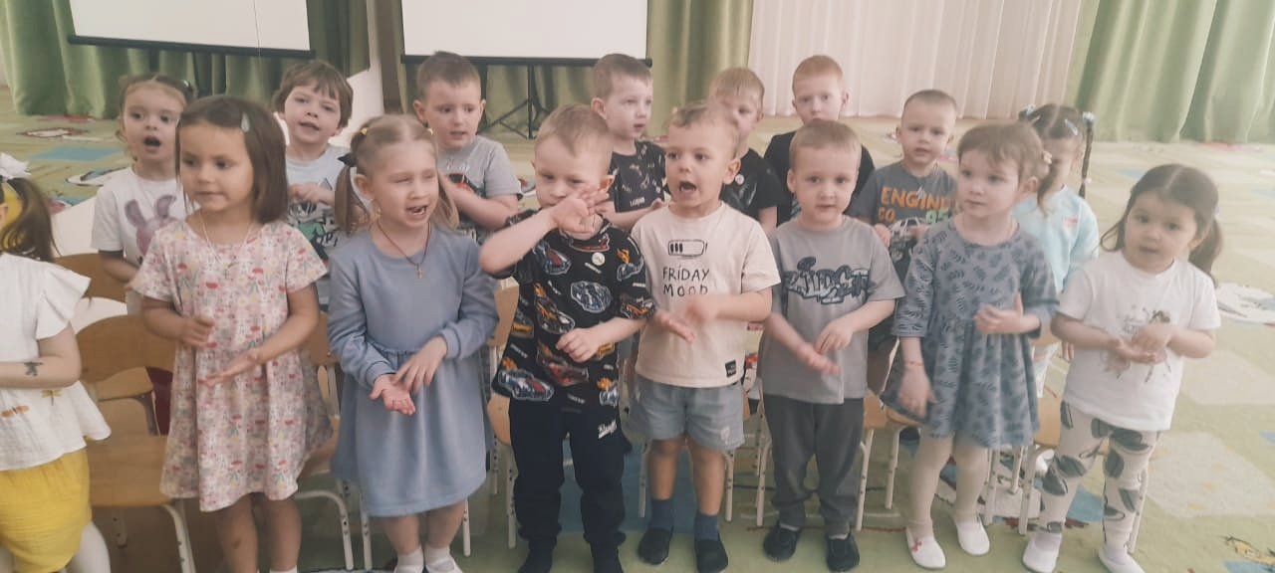

Пение - один из видов музыкальной деятельности детей.

Slide 7


Певческая работа
-Упражнения на развитие музыкального слуха.
- Упражнения на развитие дыхания.
- Вокально –хоровые упражнения.
- Речевые и ритмические игры.
- Артикуляционная гимнастика.
- Музыкальные пальчиковые игры.
- Музыкальные игры с пением.
- Коммуникативные игры.
- Пение.

Slide 8
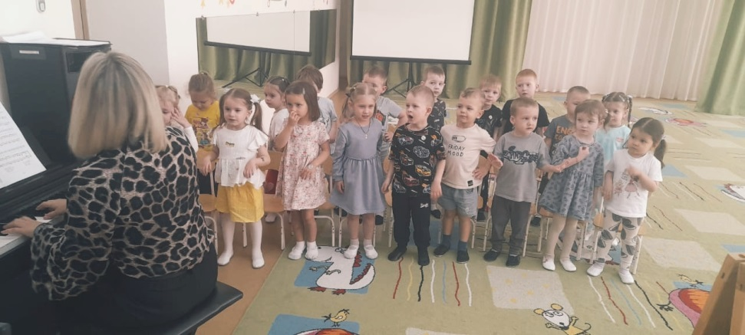
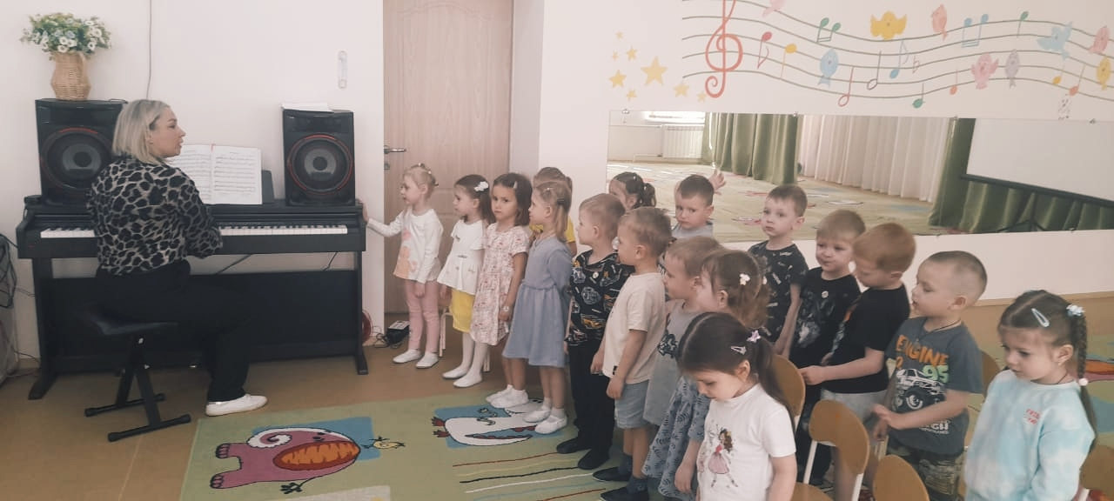
Певческая работа

Slide 9

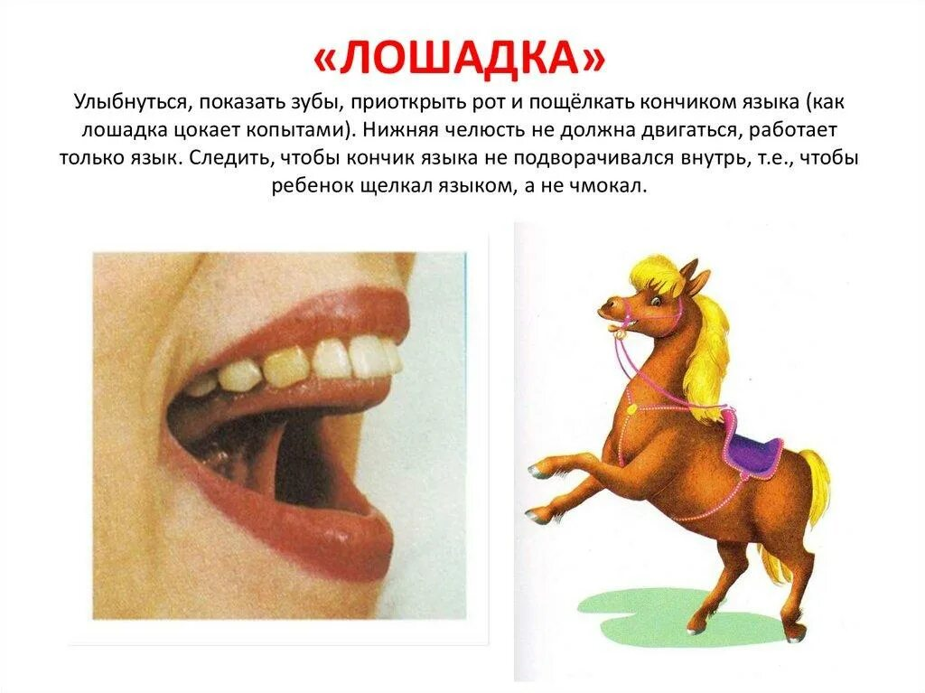
Артикуляционная гимнастика

Slide 10



Артикуляционная гимнатика «Домик»

Slide 11
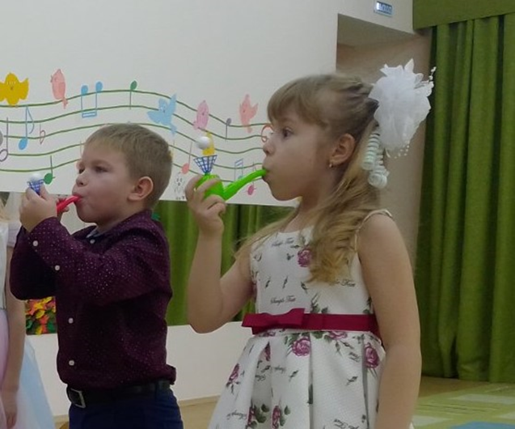
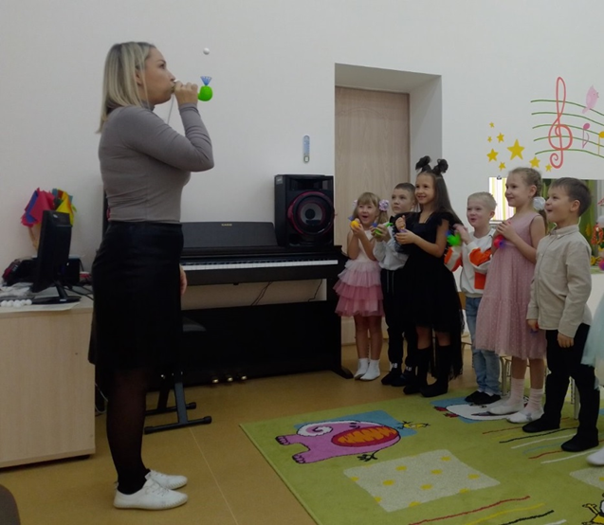

Упражнения на развитие дыхания:

Slide 12
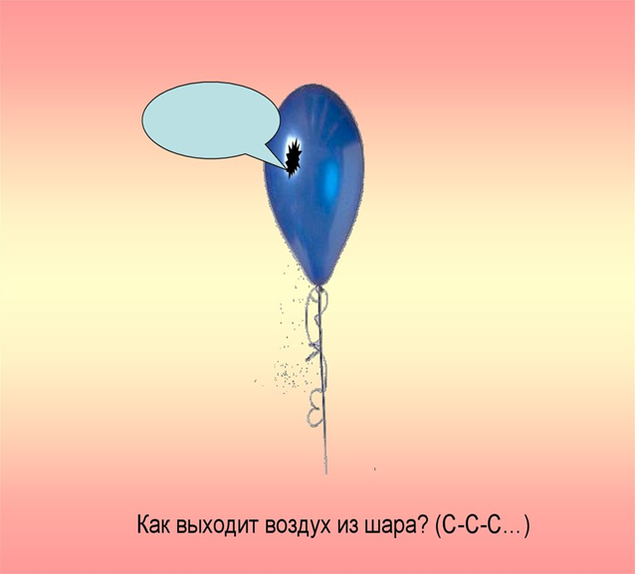
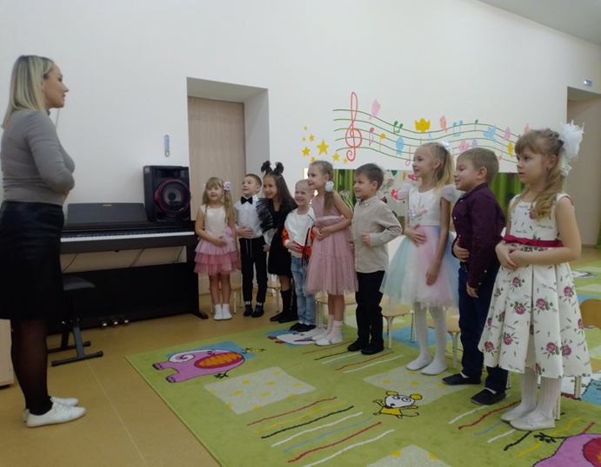
Дыхательное упражнение «Шарик спускается» Глубокий медленный вдох – через нос, медленный выдох – через рот на звук «ссссс»

Slide 13
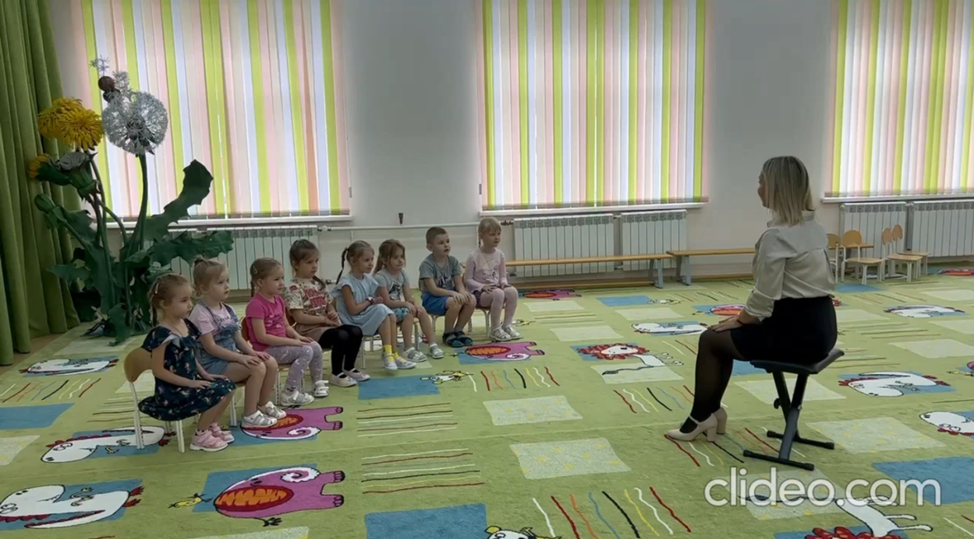
Эффективно использование распевок:
-пение вокализов;
- пропевание слогов;
- распевки-эхо;

Slide 14
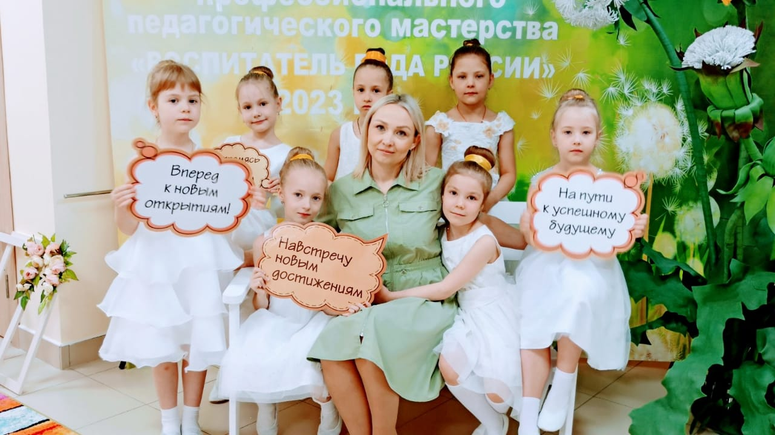
Спасибо за внимание!

